Slide 1
《微积分I-1》

Slide 2
任课教师
主讲教师：杜拴平
职称：教授
联系方式：dushuanping@xmu.edu.cn；班级QQ群

Slide 3
课程简介
微积分I-1是理工类本科各专业学生的必修的重要基础课。
通过本课程的教学，学生们应该掌握一元微积分学的基本概念，基本理论以及基本运算. 本课程目的是培养学生的抽象思维能力、逻辑推理能力。注重培养学生的自学能力，提升学生的运算能力，分析问题和解决实际问题的能力。为后续课程的学习提供必要的数学基础。

Slide 4
教学内容
第一章 函数、极限
第二章 导数与微分
第三章 微分中值定理与导数的应用
第四章 不定积分
第五章 定积分
第六章 定积分的应用

Slide 5
教学方法
1. 安排教学时注意由浅入深，循序渐进的原则，强调基础知识教学和基本技能训练。在课堂讲授的同时，辅以课堂练习、与讨论（习题课） ，引导学生认真阅读教材和适量的科普知识
2. 灵活运用多媒体改进教学手段，增加课堂信息量，培养学生的兴趣，开阔学生的视野。

Slide 6
教材与参考书
教材：
《高等数学》，第八版，上册，同济大学数学科学学院，高等教育出版社
参考书：
与课本配套的习题集

Slide 7
学习注意事项I
一、课前预习：了解老师即将讲什么内容，相应地复习与之相关内容。
二、认真上课：注意老师的讲解方法和思路，其分析问题和解决问题的过程，适当地做好课堂笔记，听课是一个全身心投入----听，记，思相结合的过程。

Slide 8
三、课后复习：课后应及时复习当天的内容，对相关定理、命题、推论的证明以及解题的思路进一步分析，多问为什么，完善笔记，和之前已学的一些相关知识一并消化和总结，形成系统的认知，最后完成作业。

Slide 9

学习注意事项II
作业要求
独立完成
每周一交上周的作业 （具体时间和助教协商）
格式
按照助理教授的安排。
批改
统一交助教批改（QQ群）

Slide 10
考勤要求
不迟到不早退
在线点名
上课不准吃东西

Slide 11
考试和成绩构成
考试形式：闭卷，分期中考试和期末考试
成绩构成：平时成绩60%（期中考试成绩40%，考勤和作业20%）， 期末考试成绩40%

Slide 12
附录—教学大纲和教学进度表
具体请查阅教务系统。

Slide 13
第一章
函数、极限
函数
— 研究对象
微积分基础
极限
— 研究方法
连续
— 研究桥梁

Slide 14







第一节
第一章
映射与函数
一、集合
二、映射
三、函数
机动 目录 上页 下页 返回 结束

Slide 15


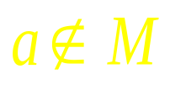
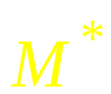

一、 集合
1. 定义及表示法
定义 1.
具有某种特定性质的事物的总体称为集合.
组成集合的事物称为元素.
不含任何元素的集合称为空集 ,
记作 ∅ .
元素 a 属于集合 M , 记作
元素 a 不属于集合 M , 记作
( 或
) .
表示 M 中排除 0 的集 ;
注: M 为数集
表示 M 中排除 0 与负数的集 .
机动 目录 上页 下页 返回 结束

Slide 16

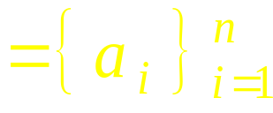



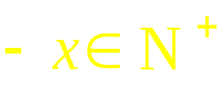


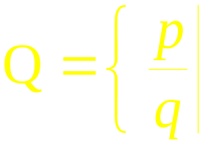

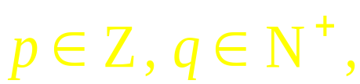





表示法：
(1) 列举法：
按某种方式列出集合中的全体元素 .
例:
有限集合
自然数集
(2) 描述法：
x 所具有的特征
例: 整数集合
或
有理数集
p 与 q 互质
实数集合
x 为有理数或无理数
开区间
闭区间
机动 目录 上页 下页 返回 结束

Slide 17














半开区间
无限区间
点a的 δ 邻域
去心 δ 邻域
其中, a 称为邻域中心 , δ 称为邻域半径 .
左 δ 邻域 :
右 δ 邻域 :
机动 目录 上页 下页 返回 结束

Slide 18
二、 映射
1. 映射的概念
引例1.
某校学生的集合
学号的集合
按一定规则查号
机动 目录 上页 下页 返回 结束

Slide 19
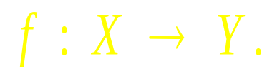



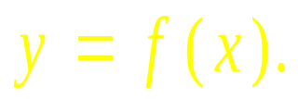


定义4.
设 X , Y 是两个非空集合,
若存在一个对应规
则 f ,
使得
有唯一确定的
与之对应 ,
则
称 f 为从 X 到 Y 的映射,
记作
元素 y 称为元素 x 在映射 f 下的 像 ,
记作
元素 x 称为元素 y 在映射 f 下的 原像 .
集合 X 称为映射 f 的定义域 ;
Y 的子集
称为 f 的 值域 .
注意:
1) 映射的三要素— 定义域 , 对应规则 , 值域 .
2) 元素 x 的像 y 是唯一的, 但 y 的原像不一定唯一 .
机动 目录 上页 下页 返回 结束

Slide 20






对映射
若
, 则称 f 为满射;
若
有
则称 f 为单射;
若 f 既是满射又是单射,
则称 f 为双射 或一一映射.
机动 目录 上页 下页 返回 结束

Slide 21




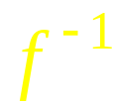


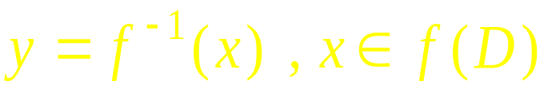



2. 逆映射与复合映射
(1) 逆映射的定义
定义:
若映射
为单射,
则存在一新映射
使
其中
称此映射
为 f 的逆映射 .
习惯上 ,
的逆映射记成
例如, 映射
其逆映射为
机动 目录 上页 下页 返回 结束

Slide 22


三、函数
1. 函数的概念
定义4. 设数集
则称映射
为定义在
D 上的函数 ,
记为
定义域
因变量
自变量
f ( D ) 称为值域
函数图形:
机动 目录 上页 下页 返回 结束

Slide 23



(定义域)
(对应规则)
(值域)
定义域
使表达式及实际问题都有意义的自变量
集合.
对应规律的表示方法:
解析法
、图象法
例如, 反正弦主值
定义域
值域
又如, 绝对值函数
定义域
值 域
机动 目录 上页 下页 返回 结束

Slide 24
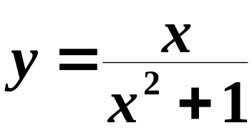


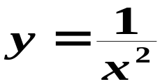


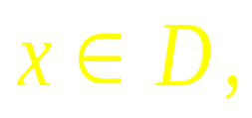
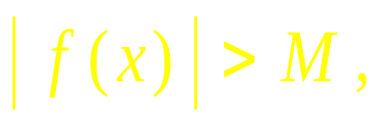
2. 函数的几种特性
设函数
且有区间
(1) 有界性
使
称
为有界函数.
函数
在
上是有界的;
函数
在
上是无界的.
(2) 单调性
当
时,
称 为有上界
称
为 I 上的
称 为有下界
单调增函数 ;
若对任意正数 M , 均存在
为 I 上的
使
称
则称 f ( x ) 无界.
单调减函数 .
机动 目录 上页 下页 返回 结束

Slide 25


(3) 奇偶性
且有
若
则称 f (x) 为偶函数;
若
则称 f (x) 为奇函数.
说明: 若
在 x = 0 有定义 ,
则当
为奇函数时,
必有
例如,
偶函数
记
双曲余弦
机动 目录 上页 下页 返回 结束

Slide 26








(4) 周期性
且
若
则称
为周期函数 ,
称 l 为周期
( 一般指最小正周期 ).
周期为 π
周期为
注: 周期函数不一定存在最小正周期 .
例如, 常量函数
x 为有理数
狄里克雷函数
x 为无理数
机动 目录 上页 下页 返回 结束

Slide 27


3. 反函数与复合函数
(1) 反函数的概念及性质
若函数
为单射,
则存在逆映射
称此映射
为 f 的反函数 .
习惯上,
的反函数记成
性质:
1) y＝f (x) 单调递增
(减)
其反函数
且也单调递增
(减) .
机动 目录 上页 下页 返回 结束

Slide 28





2) 函数
与其反函数
的图形关于直线
对称 .
例如 ,
指数函数
互为反函数 ,
对数函数
它们都单调递增,
其图形关于直线
对称 .
机动 目录 上页 下页 返回 结束

Slide 29

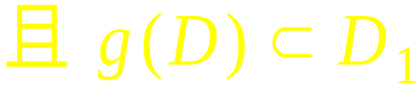

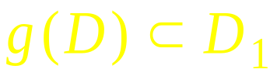




(2) 复合函数
— 复合映射的特例
设有函数链
①
②
则
称为由①, ②确定的复合函数 ,
u 称为中间变量.
注意: 构成复合函数的条件
不可少.
例如, 函数链 :
可定义复合
函数
但函数链
不能构成复合函数 .
机动 目录 上页 下页 返回 结束

Slide 30
4. 初等函数
(1) 基本初等函数
幂函数、
指数函数、
对数函数、
三角函数、
反三角函数
(2) 初等函数
由常数及基本初等函数
经过有限次四则运算和复合步
骤所构成 ,
并可用一个式子表示的函数 ,
称为初等函数 .
否则称为非初等函数 .
例如 ,
可表为
故为初等函数.
又如 , 双曲函数与反双曲函数也是初等函数 .
机动 目录 上页 下页 返回 结束

Slide 31




非初等函数举例:
符号函数
当 x > 0
当 x = 0
当 x < 0
取整函数
当
机动 目录 上页 下页 返回 结束

Slide 32
内容小结
1. 集合及映射的概念
定义域
对应规律
2. 函数的定义及函数的二要素
3. 函数的特性
有界性, 单调性,
奇偶性, 周期性
4. 初等函数的结构
第二节 目录 上页 下页 返回 结束

